Slide 1

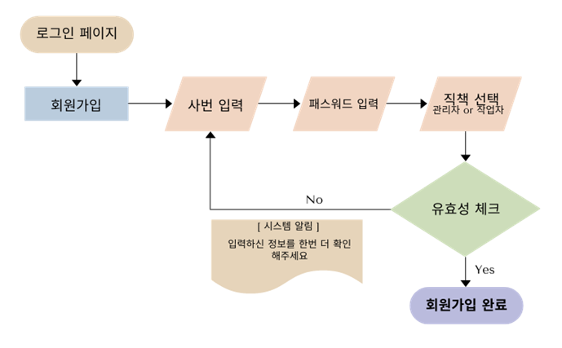

03
서비스 Flow
서비스 Flow Template
1주차 산출물(필수)
서비스명 | 회원 가입 플로우
구분 | 서비스 흐름
구분 | 서비스 흐름
서비스 플로우

Slide 2
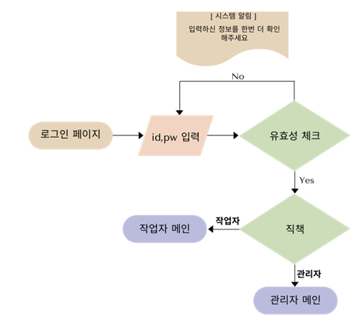
03
서비스 Flow
서비스 Flow Template
1주차 산출물(필수)
서비스명 | 로그인 플로우
구분 | 서비스 흐름
구분 | 서비스 흐름
서비스 플로우

Slide 3
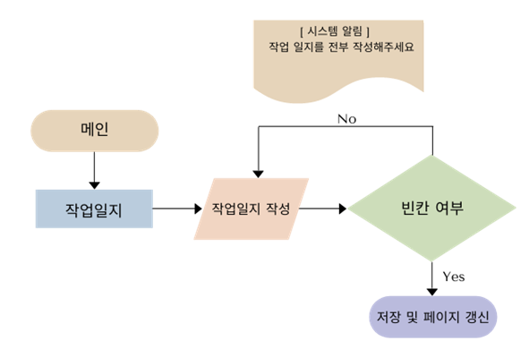
03
서비스 Flow
서비스 Flow Template
1주차 산출물(필수)
서비스명 | 작업일지 작성 플로우
구분 | 서비스 흐름
구분 | 서비스 흐름
서비스 플로우

Slide 4
03
서비스 Flow
서비스 Flow Template
1주차 산출물(필수)
서비스명
구분 | 서비스 흐름
구분 | 서비스 흐름
서비스 플로우

Slide 5
03
서비스 Flow
서비스 Flow Template
1주차 산출물(필수)
서비스명
구분 | 서비스 흐름
구분 | 서비스 흐름
서비스 플로우

Slide 6
03
서비스 Flow
서비스 Flow Template
1주차 산출물(필수)
서비스명
구분 | 서비스 흐름
구분 | 서비스 흐름
서비스 플로우

